Slide 1
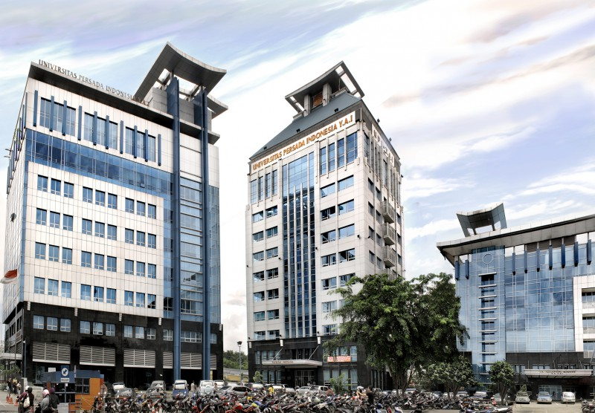

TEKNIK INDUSTRI
FAKULTAS TEKNIK UPI YAI.
Matriks dan Ruang Vektor
By : Yudithia Ardiyani, S.Si, M.T
Matriks dan Operasi
Matriks dan Ruang Vektor
Pertemuan 1
FAKULTAS TEKNIK
UPI - YAI

Slide 2
Pokok Bahasan
•Matriks dan Operasinya
•Determinan Matriks
•Invers Matriks
•Sistem Persamaan Linear
•Vektor di Bidang dan Ruang
•Ruang Vektor
•Ruang Hasil Kali Dalam
•Transformasi Linier
•Nilai Eigen& Vektor Eigen
FAKULTAS TEKNIK
UPI - YAI

Slide 3
Referensi
Judul : “ALJABAR LINIER ELEMENTER”
Pengarang : Howard Anton
Penerbit : ERLANGGA
DLL
FAKULTAS TEKNIK
UPI - YAI

Slide 4
DEFINISI MATRIKS
Kumpulan bilangan yang disajikan secara teratur dalam baris dan kolom yang membentuk suatu persegi panjang, serta termuat diantara sepasang tanda
kurung.
FAKULTAS TEKNIK
UPI - YAI

Slide 5
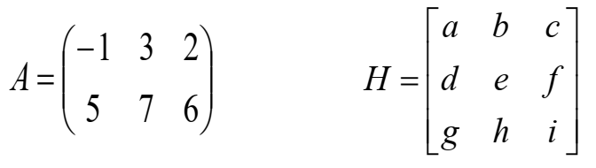
NOTASI MATRIKS
Nama matriks menggunakan huruf besar
Anggota-anggota matriks dapat berupa huruf kecil maupun angka
Digunakan kurung biasa atau kurung siku
Ordo matriks atau ukuran matriks merupakan banyaknya baris (garis horizontal) dan banyaknya kolom (garis vertikal) yang terdapat dalam matriks tersebut.
FAKULTAS TEKNIK
UPI - YAI

Slide 6
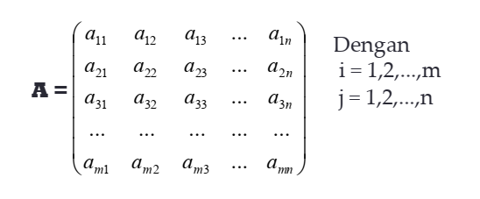
Suatu matriks yang mempunyai m baris dan n kolom disebut matriks berordo atau berukuran m x n.
Notasi A = (aij)
aij = unsur/entri/elemen matriks
FAKULTAS TEKNIK
UPI - YAI

Slide 7
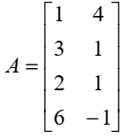
Contoh : Matriks A merupakan matriks berordo 4x2
Bilangan-bilangan yang terdapat dalam sebuah matriks dinamakan entri dalam matriks atau disebut juga elemen atau unsur.
FAKULTAS TEKNIK
UPI - YAI

Slide 8
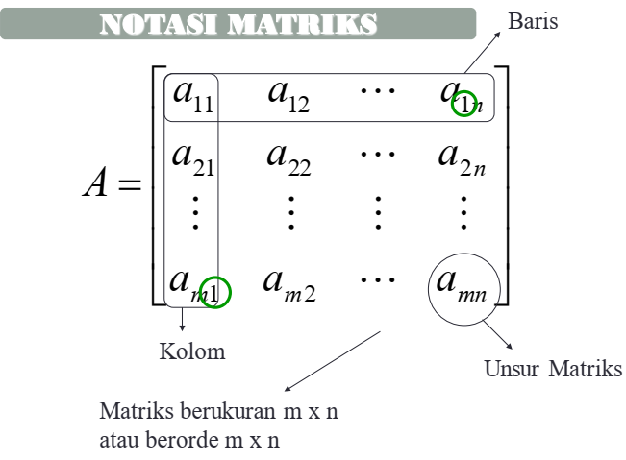
FAKULTAS TEKNIK
UPI - YAI

Slide 9
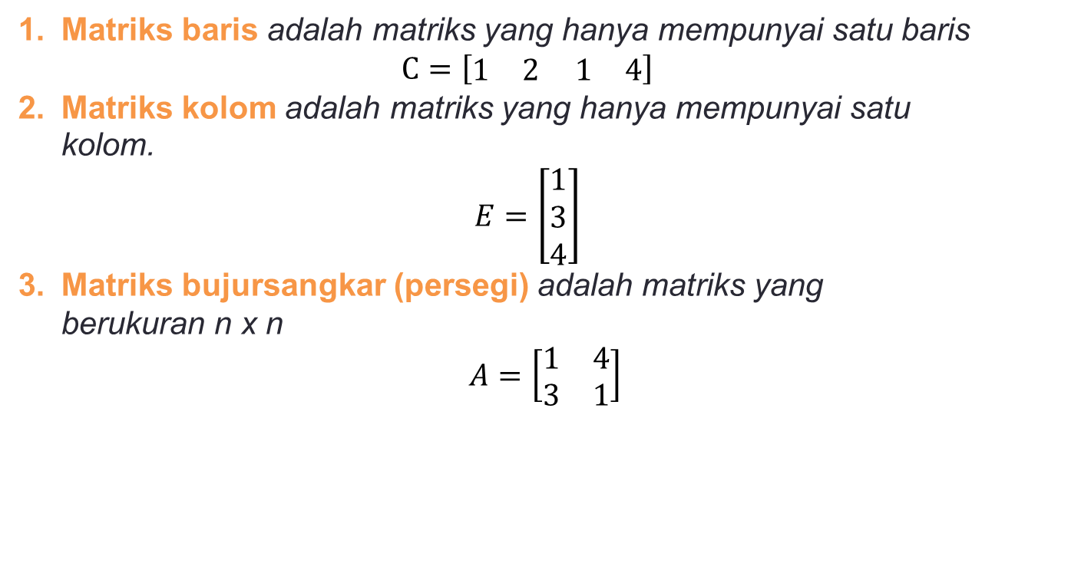
JENIS –JENIS MATRIKS
Matriks baris adalah matriks yang hanya mempunyai satu baris
$C=\left[\begin{matrix}1 & 2\end{matrix} \begin{matrix}1 & 4\end{matrix}\right]$
Matriks kolom adalah matriks yang hanya mempunyai satu
kolom.
$E=\left[\begin{matrix}1 \\ 3 \\ 4\end{matrix}\right]$
Matriks bujursangkar (persegi) adalah matriks yang
berukuran n x n
$$A=\left[\begin{matrix}1 & 4 \\ 3 & 1\end{matrix}\right]$$
FAKULTAS TEKNIK
UPI - YAI

Slide 10
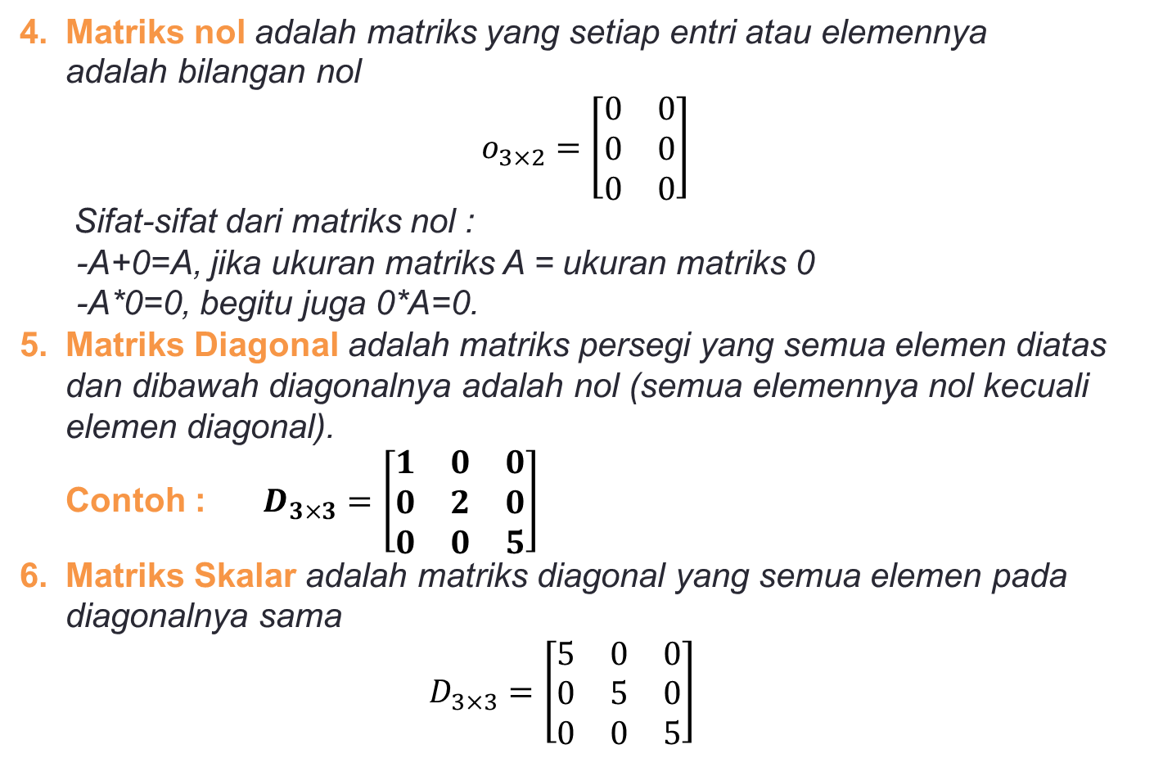
Matriks nol adalah matriks yang setiap entri atau elemennya
adalah bilangan nol
$$o_{3×2}=\left[\begin{matrix}0 & 0 \\ 0 & 0 \\ 0 & 0\end{matrix}\right]$$
Sifat-sifat dari matriks nol :
-A+0=A, jika ukuran matriks A = ukuran matriks 0
-A*0=0, begitu juga 0*A=0.
Matriks Diagonal adalah matriks persegi yang semua elemen diatas dan dibawah diagonalnya adalah nol (semua elemennya nol kecuali elemen diagonal).
Contoh : $D_{3×3}=\left[\begin{matrix}1 & 0 & 0 \\ 0 & 2 & 0 \\ 0 & 0 & 5\end{matrix}\right]$
Matriks Skalar adalah matriks diagonal yang semua elemen pada diagonalnya sama
$D_{3×3}=\left[\begin{matrix}5 & 0 & 0 \\ 0 & 5 & 0 \\ 0 & 0 & 5\end{matrix}\right]$
FAKULTAS TEKNIK
UPI - YAI

Slide 11



Matriks Identitas adalah matriks skalar yang elemen-elemen
pada diagonal utamanya bernilai 1.
Sifat-sifat matriks identitas :
A*I=A
I*A=A
Matriks Segitiga Atas adalah matriks persegi yang elemen dibawah diagonal utamanya bernilai nol
Matriks Segitiga Bawah adalah matriks persegi yang elemen
di atas diagonal utamanya bernilai nol
FAKULTAS TEKNIK
UPI - YAI

Slide 12
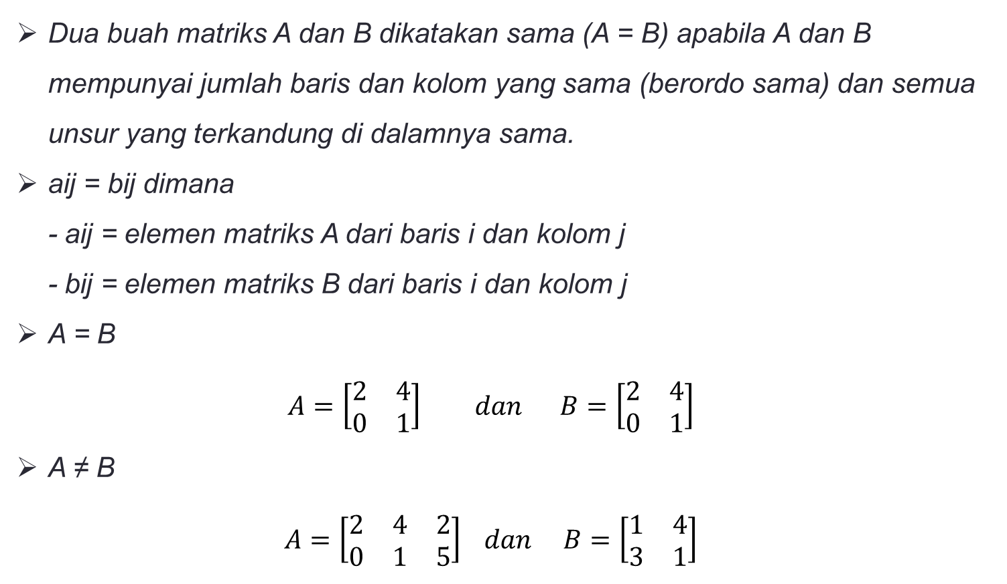
MATRIKS A = B
Dua buah matriks A dan B dikatakan sama (A = B) apabila A dan B mempunyai jumlah baris dan kolom yang sama (berordo sama) dan semua unsur yang terkandung di dalamnya sama.
aij = bij dimana
- aij = elemen matriks A dari baris i dan kolom j
- bij = elemen matriks B dari baris i dan kolom j
A = B
$A=\left[\begin{matrix}2 & 4 \\ 0 & 1\end{matrix}\right] dan B=\left[\begin{matrix}2 & 4 \\ 0 & 1\end{matrix}\right]$
A ≠ B
$A=\left[\begin{matrix}2 & 4 & 2 \\ 0 & 1 & 5\end{matrix}\right] dan B=\left[\begin{matrix}1 & 4 \\ 3 & 1\end{matrix}\right]$
FAKULTAS TEKNIK
UPI - YAI

Slide 13
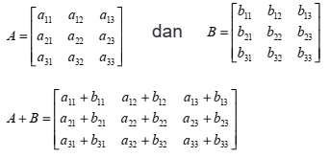
PENJUMLAHAN MATRIKS
Syarat : A dan B merupakan dua matriks yang ukurannya sama.
Hasil penjumlahan (A + B) adalah matriks yang diperoleh dengan menambahkan bersama-sama entri yang seletak/bersesuaian dalam kedua matriks tersebut.
Matriks-matriks yang ordo/ukurannya berbeda tidak dapat ditambahkan.
FAKULTAS TEKNIK
UPI - YAI

Slide 14
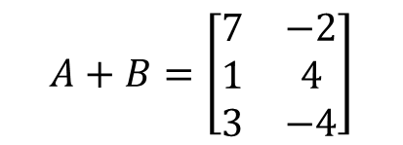
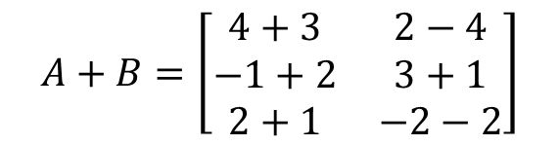
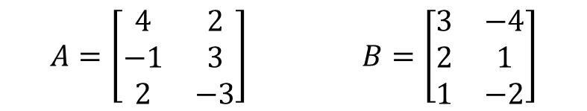
❑ Contoh Soal
$$A=\left[\begin{matrix}4 & 2 \\ −1 & 3 \\ 2 & −3\end{matrix}\right] B=\left[\begin{matrix}3 & −4 \\ 2 & 1 \\ 1 & −2\end{matrix}\right]$$
$$A+B=\left[\begin{matrix}4+3 & 2−4 \\ −1+2 & 3+1 \\ 2+1 & −2−2\end{matrix}\right]$$
$$A+B=\left[\begin{matrix}7 & −2 \\ 1 & 4 \\ 3 & −4\end{matrix}\right]$$
FAKULTAS TEKNIK
UPI - YAI

Slide 15
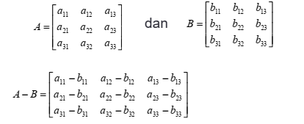
PENGURANGAN MATRIKS
Syarat: A dan B adalah suatu dua matriks yang ukurannya sama
A-B adalah matriks yang diperoleh dengan mengurangkan bersama-sama entri yang seletak/bersesuaian dalam kedua matriks tersebut.
Matriks-matriks yang ordo/ukurannya berbeda tidak dapat dikurangkan.
FAKULTAS TEKNIK
UPI - YAI

Slide 16
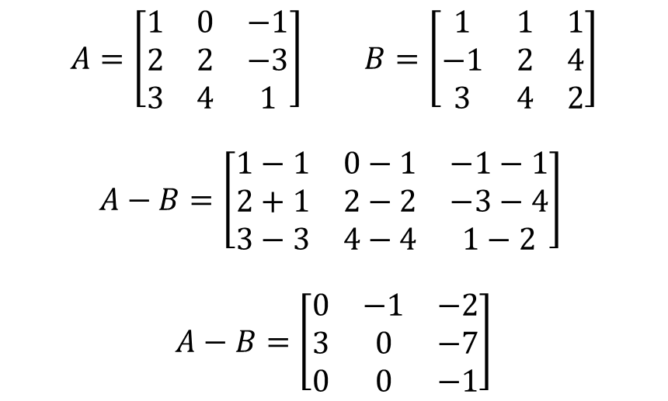
❑ Contoh :
$$A=\left[\begin{matrix}1 & 0 & −1 \\ 2 & 2 & −3 \\ 3 & 4 & 1\end{matrix}\right] B=\left[\begin{matrix}1 & 1 & 1 \\ −1 & 2 & 4 \\ 3 & 4 & 2\end{matrix}\right]$$
$$A−B=\left[\begin{matrix}1−1 & 0−1 & −1−1 \\ 2+1 & 2−2 & −3−4 \\ 3−3 & 4−4 & 1−2\end{matrix}\right]$$
$$A−B=\left[\begin{matrix}0 & −1 & −2 \\ 3 & 0 & −7 \\ 0 & 0 & −1\end{matrix}\right]$$
FAKULTAS TEKNIK
UPI - YAI

Slide 17

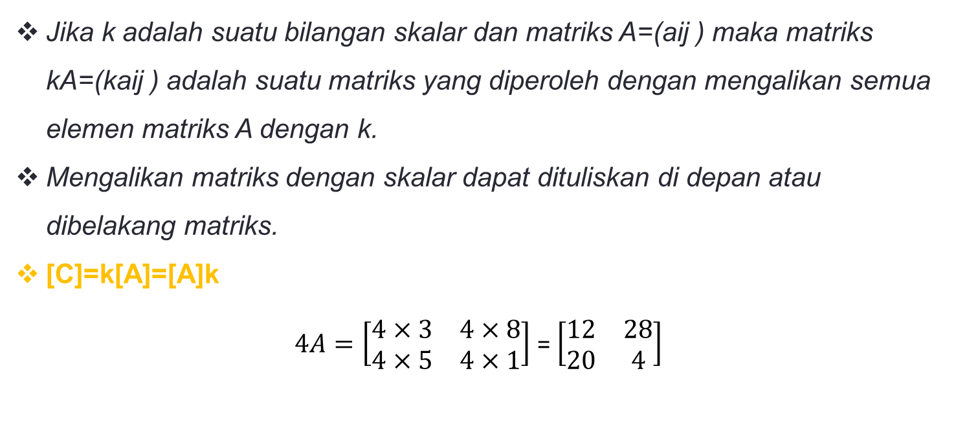
PERKALIAN MATRIKS DENGAN SKALAR
Jika k adalah suatu bilangan skalar dan matriks A=(aij ) maka matriks kA=(kaij ) adalah suatu matriks yang diperoleh dengan mengalikan semua elemen matriks A dengan k.
Mengalikan matriks dengan skalar dapat dituliskan di depan atau dibelakang matriks.
[C]=k[A]=[A]k
$4A=\left[\begin{matrix}4×3 & 4×8 \\ 4×5 & 4×1\end{matrix}\right]$ = $\left[\begin{matrix}12 & 28 \\ 20 & 4\end{matrix}\right]$
$$A=\left[\begin{matrix}3 & 8 \\ 5 & 1\end{matrix}\right]$$
FAKULTAS TEKNIK
UPI - YAI

Slide 18
Sifat-sifat perkalian matriks dengan skalar :
k(B+C) k(B-C) (k1+k2)C (k1-k2)C (k1.k2)C | = kB + kC = kB-kC = k1C + k2C = k1C – k2C = k1(k2C)
FAKULTAS TEKNIK
UPI - YAI

Slide 19
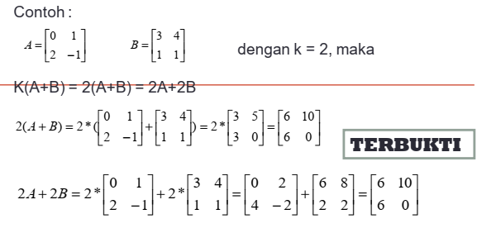
FAKULTAS TEKNIK
UPI - YAI

Slide 20
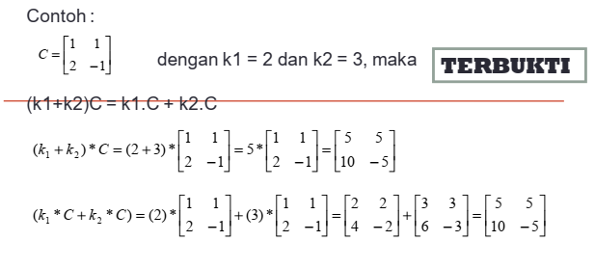
FAKULTAS TEKNIK
UPI - YAI

Slide 21
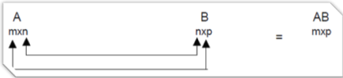
PERKALIAN MATRIKS
Perkalian matriks dengan matriks pada umumnya tidak bersifat komutatif.
Syarat perkalian matriks AxB adalah jumlah banyaknya kolom matriks A sama dengan jumlah banyaknya baris matriks B.
Jika matriks A berukuran mxn dan matriks B berukuran nxp maka hasil dari perkalian A*B adalah suatu matriks C=(cij) berukuran mxp dimana
FAKULTAS TEKNIK
UPI - YAI

Slide 22
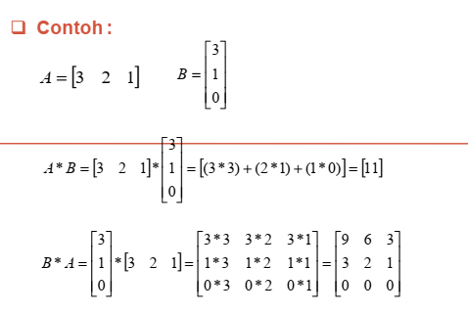
FAKULTAS TEKNIK
UPI - YAI

Slide 23
Apabila A merupakan suatu matriks persegi, maka A² = A.A ; A³=A².A dan seterusnya
Apabila AB = BC maka tidak dapat disimpulkan bahwa A=C (tidak berlaku sifat penghapusan)
Apabila AB = AC belum tentu B = C
Apabila AB = 0 maka tidak dapat disimpulkan bahwa A=0 atau B=0
Terdapat beberapa hukum perkalian matriks :
1. A(BC) = (AB)C
2. A(B+C) = AB+AC
3. (B+C)A = BA+CA
4. A(B-C)=AB-AC
5. (B-C)A = BA-CA
6. A(BC) = (aB)C= B(aC)
7. AI = IA = A
FAKULTAS TEKNIK
UPI - YAI

Slide 24
Sifat perpangkatan pada matriks sama seperti sifat perpangkatan pada bilangan-bilangan untuk setiap a bilangan riil, dimana berlaku :
A2 = A A
A3 = A2 A
A4 = A3 A
A5 = A4 A; dan seterusnya
FAKULTAS TEKNIK
UPI - YAI

Slide 25
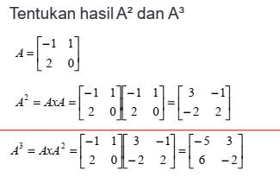
FAKULTAS TEKNIK
UPI - YAI

Slide 26
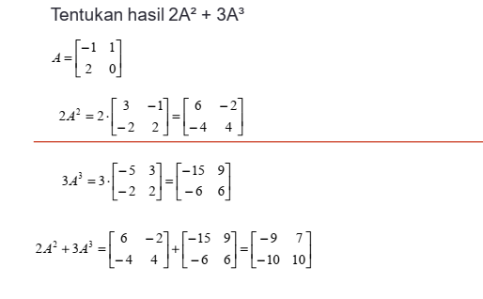
FAKULTAS TEKNIK
UPI - YAI

Slide 27
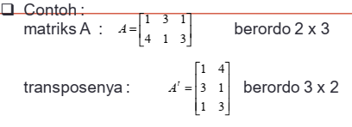
TRANSPOSE MATRIKS
Jika A adalah suatu matriks m x n, maka tranpose A dinyatakan oleh Aͭ dan didefinisikan dengan matriks n x m yang kolom pertamanya adalah baris pertama dari A, kolom keduanya adalah baris kedua dari A, demikian juga dengan kolom ketiga adalah baris ketiga dari A dan seterusnya.
FAKULTAS TEKNIK
UPI - YAI

Slide 28
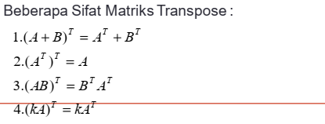
FAKULTAS TEKNIK
UPI - YAI

Slide 29
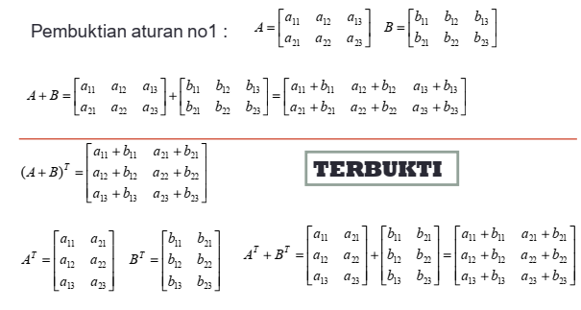
FAKULTAS TEKNIK
UPI - YAI

Slide 30
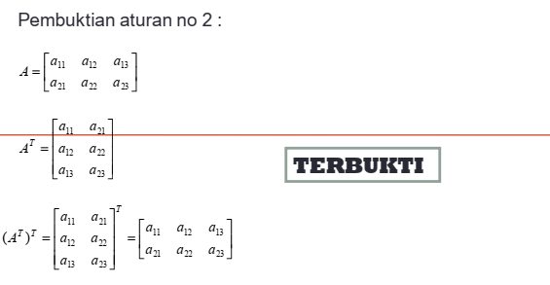
FAKULTAS TEKNIK
UPI - YAI

Slide 31
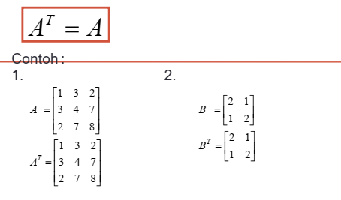
MATRIKS SIMETRI
Sebuah matriks dikatakan simetri apabila hasil dari transpose matriks A sama dengan matriks A itu sendiri.
FAKULTAS TEKNIK
UPI - YAI

Slide 32
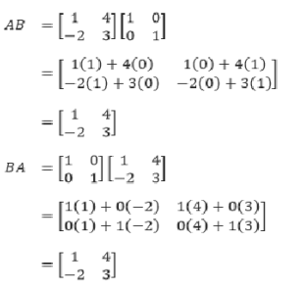
Matriks Komutatif
Dua matriks persegi A dan B yg berdimensi sama disebut
komutatif (commute) jika berlaku AB = BA.
Sebaliknya, disebut anti komutatif (anti-commute) jika berlaku
AB = - BA.
FAKULTAS TEKNIK
UPI - YAI

Slide 33
Matriks Periodik
Matriks persegi A yang berlaku Ak+1 = A,
dengan k bilangan bulat postip.
Untuk k = 1, berarti A2 = A, maka A disebut
idempotent
Matriks Nilpoten
Matriks persegi A yang berlaku Ap = 0, untuk p
bilangan bulat positip
FAKULTAS TEKNIK
UPI - YAI

Slide 34
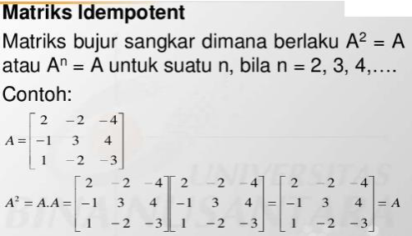
FAKULTAS TEKNIK
UPI - YAI

Slide 35
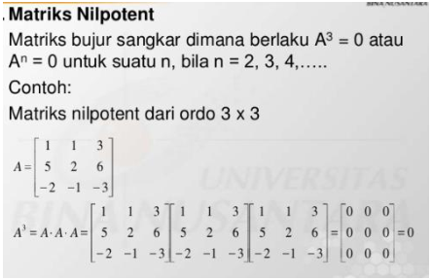
FAKULTAS TEKNIK
UPI - YAI

Slide 36
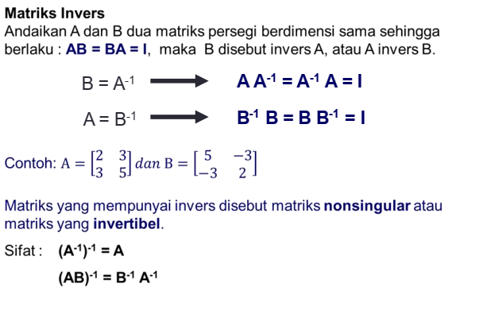
FAKULTAS TEKNIK
UPI - YAI

Slide 37
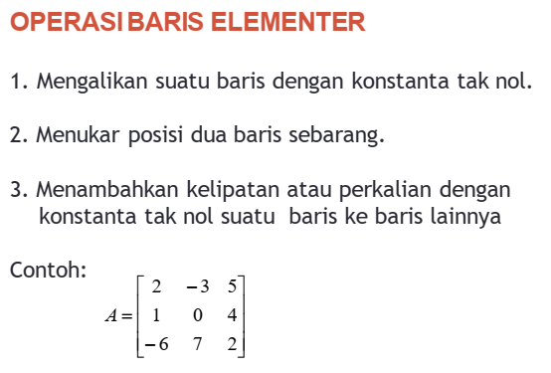
FAKULTAS TEKNIK
UPI - YAI

Slide 38

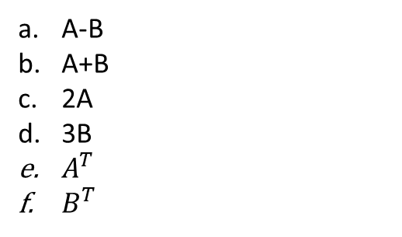
Tugas Rumah !
A-B
A+B
2A
3B
$A^{T}$
$B^{T}$
FAKULTAS TEKNIK
UPI - YAI

Slide 39

FAKULTAS TEKNIK
UPI - YAI

